Slide 1

Educadora: Silene Pérez – Nivel Medio Mayor A - C

Slide 2



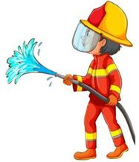



¿Sabes por qué las personas desempeñan diferentes trabajos?

Slide 3
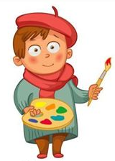

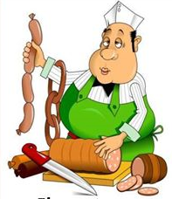

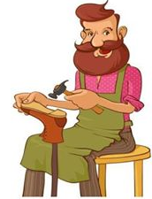
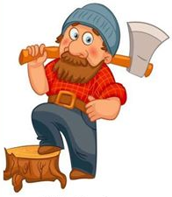

En la comunidad intercambiamos diferentes servicios, para cubrir necesidades

Slide 4
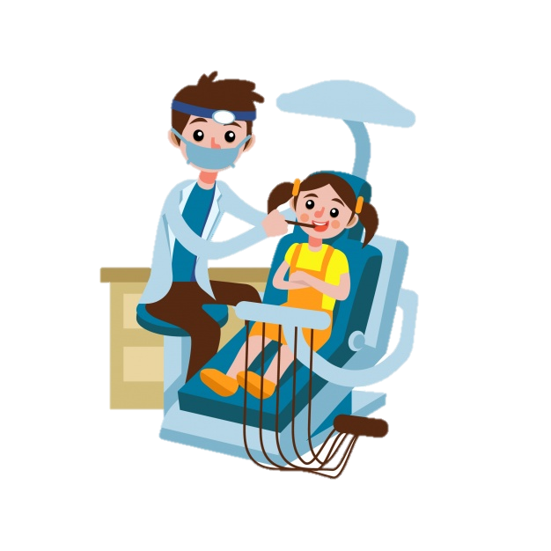
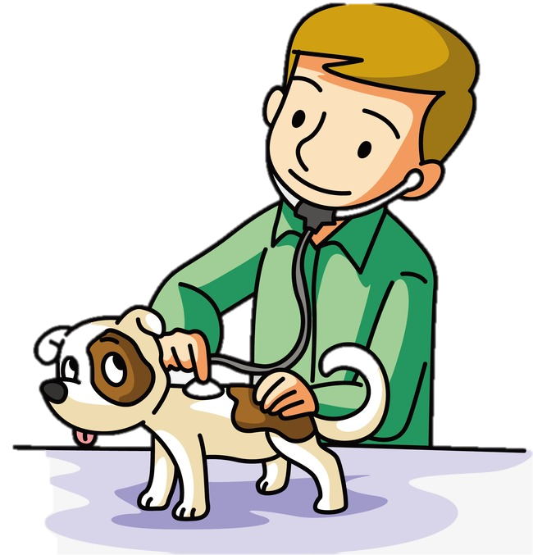

¿Qué es una profesión?
Es cuando vas a la universidad y estudias una carrera, para que al finalizar te entreguen un diploma. Algunos ejemplos son:

Slide 5
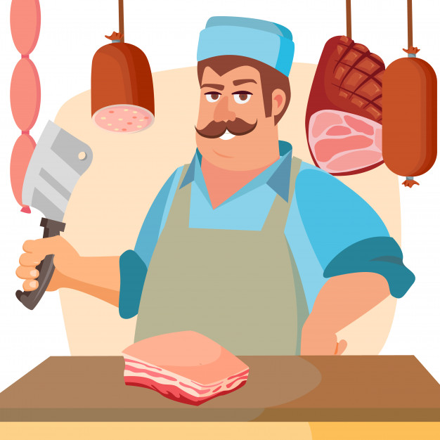

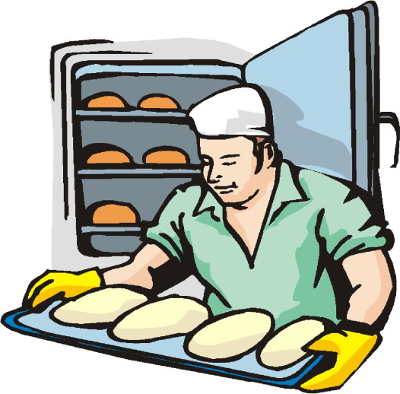
¿Qué es un oficio?
Es lo que aprendes a hacer, siguiendo instrucciones de otra persona, pero no significa que te deben entregar un diploma, como por ejemplo:

Slide 6

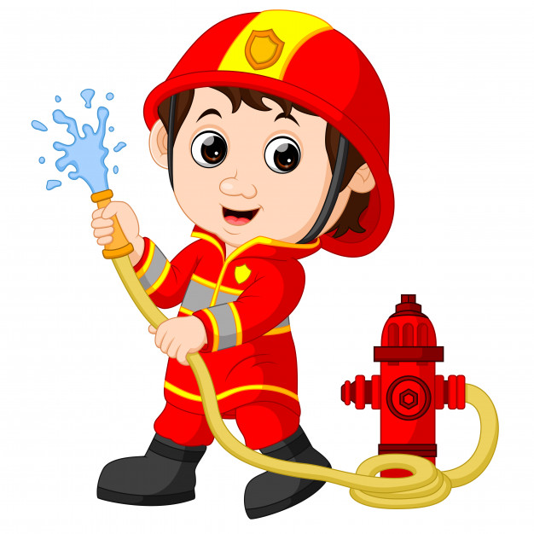

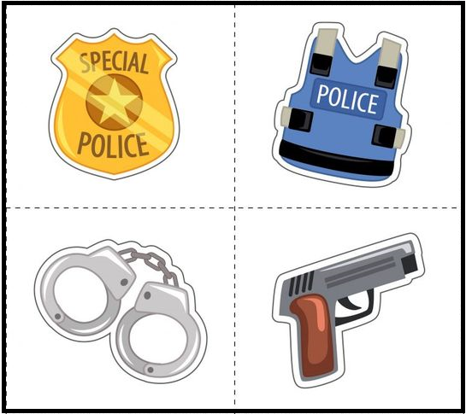
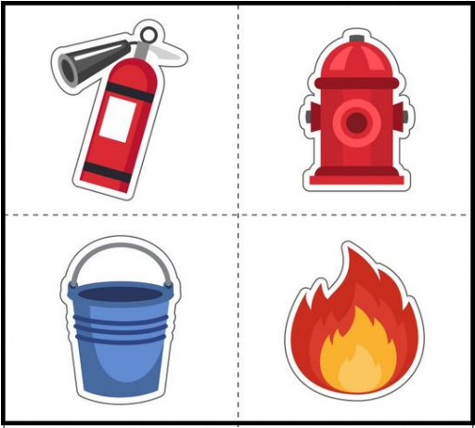

Profesiones que prestan servicio a la comunidad
3
4

Slide 7
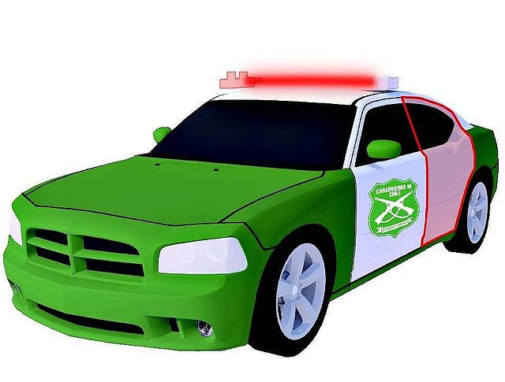


Profesiones que prestan servicio a la comunidad
3
4

Slide 8


Slide 9

Conocemos Profesiones y Oficios

Slide 10


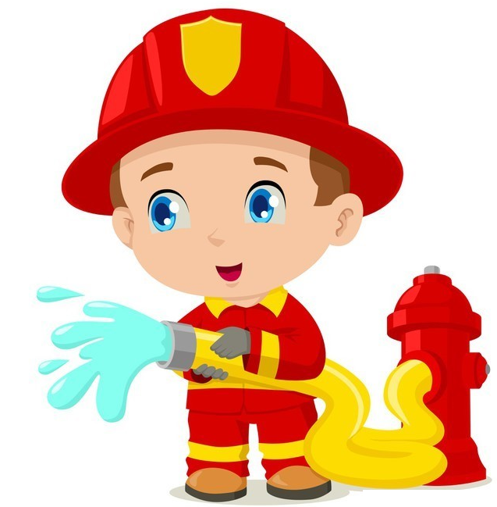

CONOCEMOS PROFESIONES Y OFICIOS

Slide 11



CONOCEMOS PROFESIONES Y OFICIOS

Slide 12



CONOCEMOS PROFESIONES Y OFICIOS

Slide 13



CONOCEMOS PROFESIONES Y OFICIOS

Slide 14
Asociamos

Slide 15
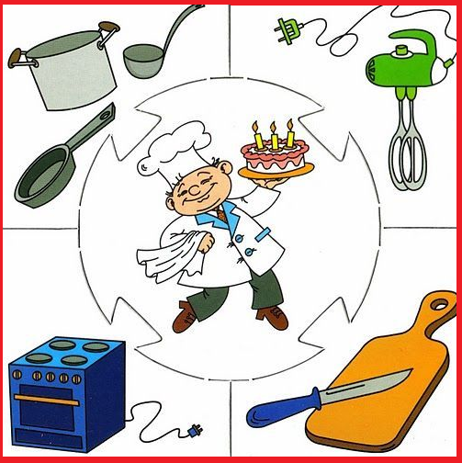









¿Qué necesita el cocinero para trabajar?

Slide 16








¿Qué necesita el profesor para trabajar?

Slide 17








¿Qué necesita el doctor para trabajar?

Slide 18
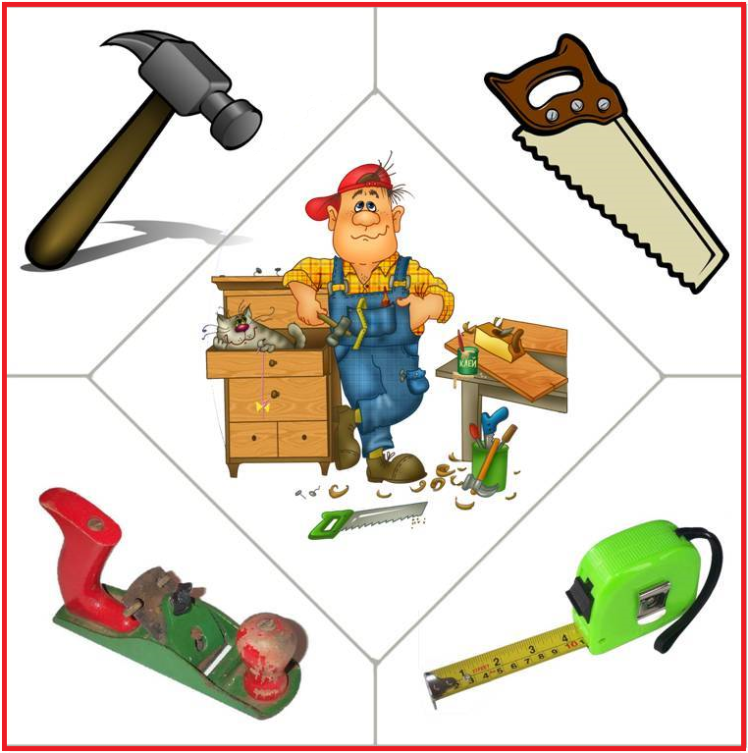


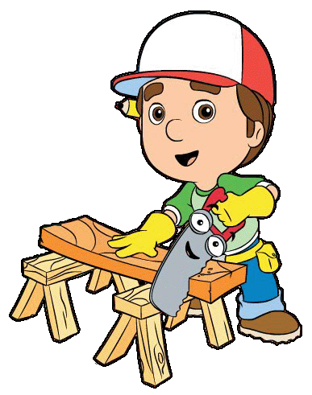




¿Qué necesita el carpintero para trabajar?

Slide 19




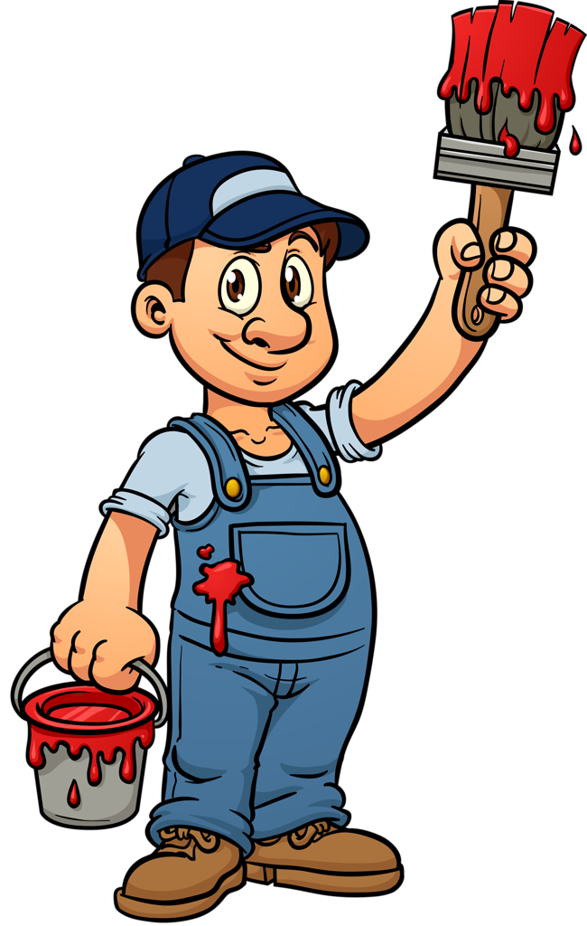


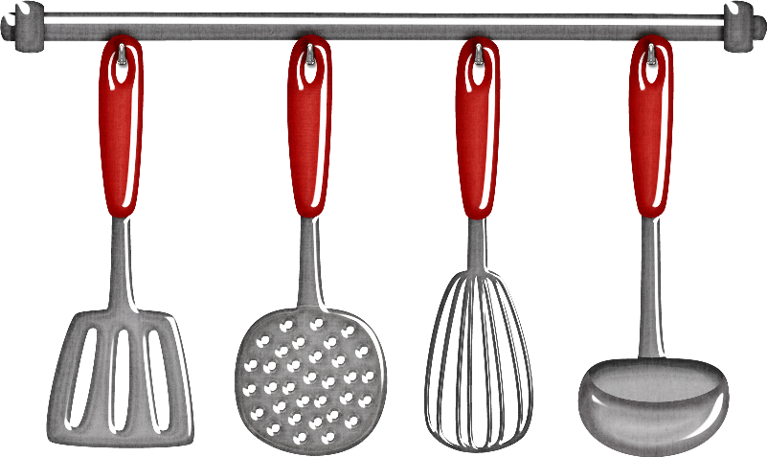
¿Qué necesita el pintor para trabajar?

Slide 20
ADIVINANZAS

Slide 21
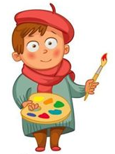

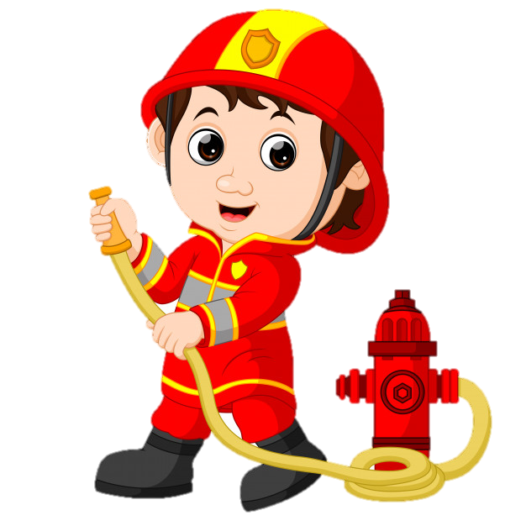
ADIVINANZAS
Con manguera y casco apago incendios.

Slide 22
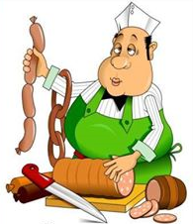

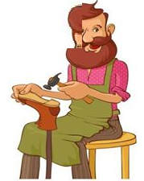
ADIVINANZAS
Me encanta preparar pasteles, mi lugar es la cocina.

Slide 23



ADIVINANZAS
Viajo al espacio, me encantan los planetas.

Slide 24
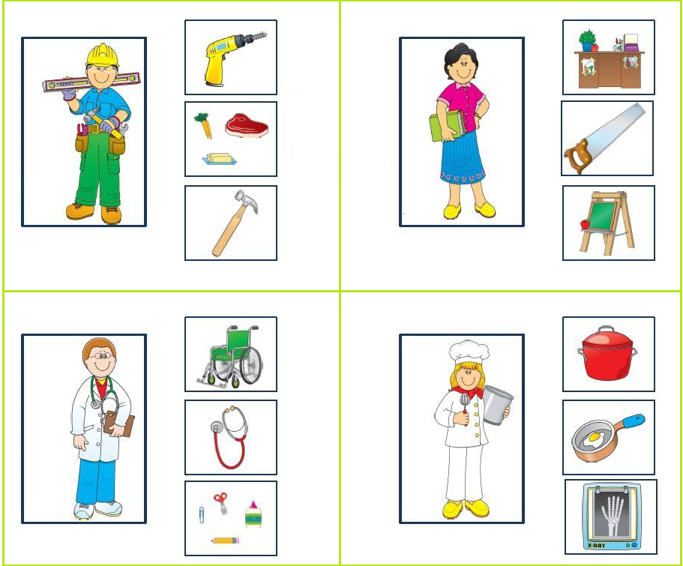

Marca con una X los elementos que necesita cada persona para poder realizar su trabajo

Slide 25

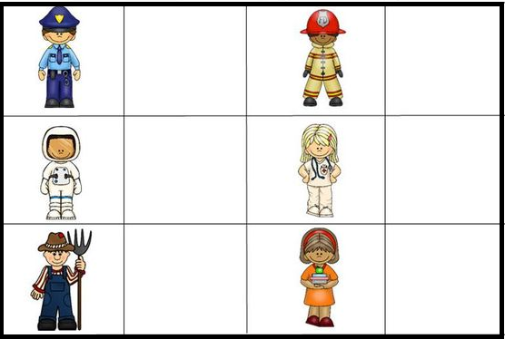




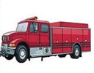
Pega el medio de transporte que le corresponde a cada profesión u oficio

Slide 26
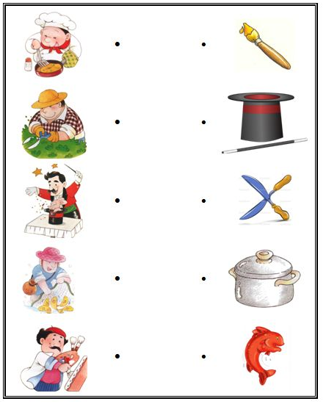
Une cada profesión u oficio con la herramienta de trabajo que le corresponde

Slide 27
MUCHAS GRACIAS

